Slide 1
SES-2023
stack-oriented programming language

Slide 2
язык программирования, в котором для передачи параметров используется машинная модель стека
чистые функции
Конкатенация

Slide 3
Конкатенация
Стековые языки живы и существуют. Благодаря быстродействию и легковесности трансляторов они применяются и в реальном мире. JVM, самая, пожалуй, распространенная виртуальная машина в мире; CPython, ещё одна стековая виртуальная машина[2], которая используется во множестве высоконагруженных проектов, таких как Youtube и BitTorrent;
Конкатенация — это соединение нескольких строк. Язык, в котором обычным соединением двух фрагментов кода получается их композиция, называется конкатенативным. Каждый из этих кусков кода — функция, которая берет в качестве аргумента стек и в качестве результата его же, стек, и возвращает. Поэтому чаще такие языки называют стековыми (stack-based).

Slide 4
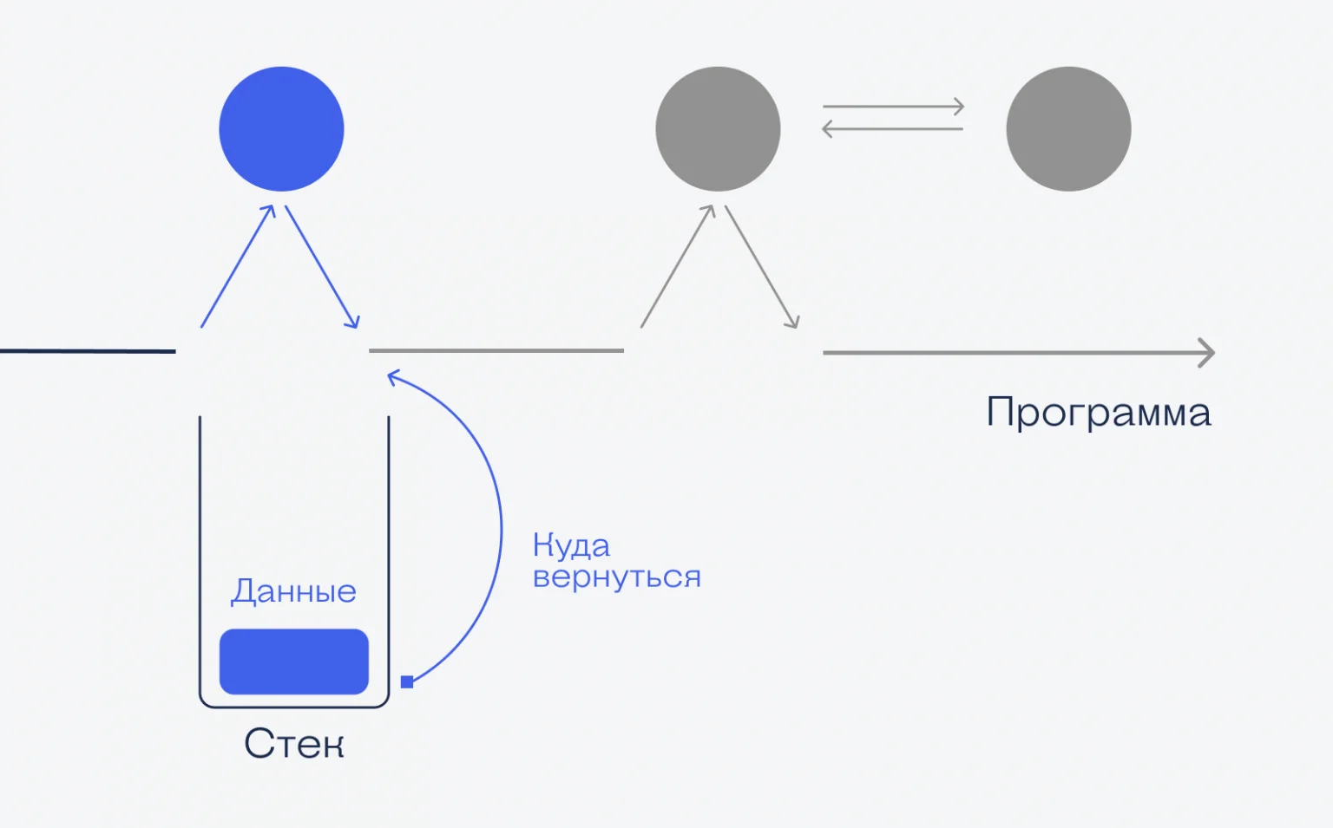
Организация программы
Выполнение всех операторов и функции завязано на взаимодействии со стеком путём изымания оттуда данных и наоборот.
В свою очередь функции обособлены от основного кода и на уровне абстракции будет иметь свой стек. Это сделано с целью безопасности и чистоты функций.
Если углубиться единственное, что получит функция это параметры и метку куда вернуться после выполнения.

Slide 5
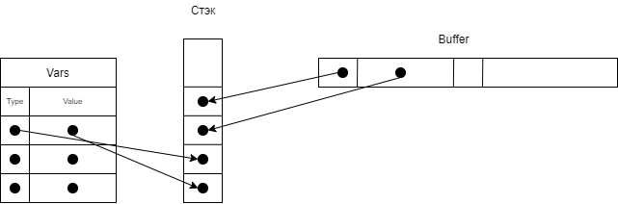
Организация стека
Стек представляет собой набор однобайтовых ссылок на данные. В вершине стека обязательно лежит указатель на тип данных, а только потом указатель на само значение

Slide 6
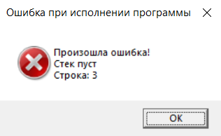
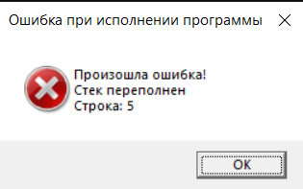
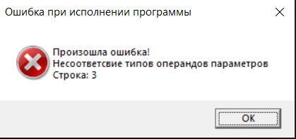
Из-за того что стек структура динамическая, транслятор не может предугадать что там будет в той или иной строчке кода при выполнении. Поэтому необходимо в режиме выполнения программы делать проверки.

Slide 7
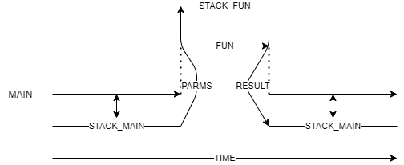
Чистые функции
Функция чистая, если не имеет побочных эффектов и каждый раз возвращает одинаковый результат, когда она вызывается с тем же набором аргументов
Выделение собственного стека для каждой функции
Единственное взаимодействие функции со стеком заключается в изымании из него параметров и помещение едиственного возмодного рещультат

Slide 8
Возможности языка
-Арифметические операции +,-,*,/
-Операции сравнения <,>,=,…
-Условный оператор if(){}
-Цикл while(){}
-Управление стеком dup, drop, swap, over, depth, clear
-Вывод write,writeline,print
-Чтение read

Slide 9
Препроцессор
#include
#polish
#polish var1+var2/3+example(4)*2*(10-5)
String.lib
length
compare
print
var1 var2 3 / 4 example 10 5 - 2 * * + +
Math.lib
factor
pow

Slide 10
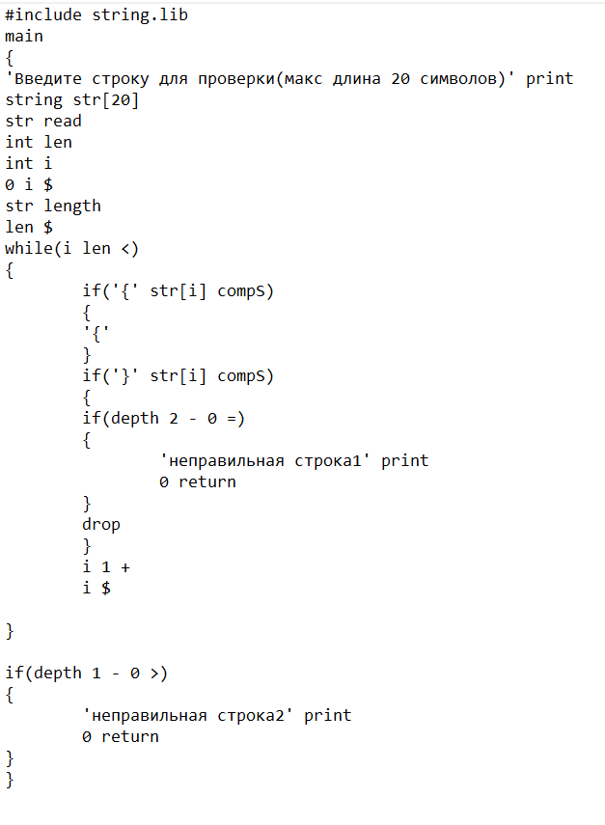
Баланс скобок
Имеется строка, содержащая скобки () и []. Скобочное выражение считается правильным, если:
оно является пустым
если для каждой открывающейся скобки найдётся закрывающая

Slide 11
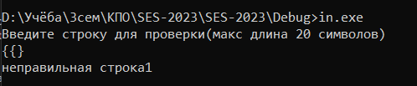



Slide 12
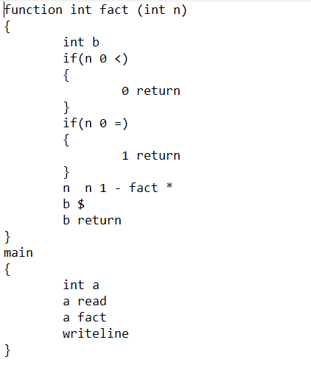
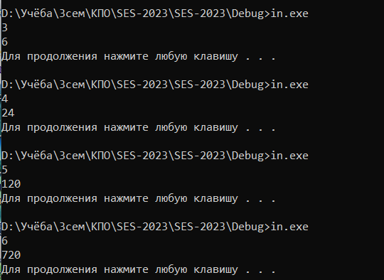
Факториал

